Slide 1
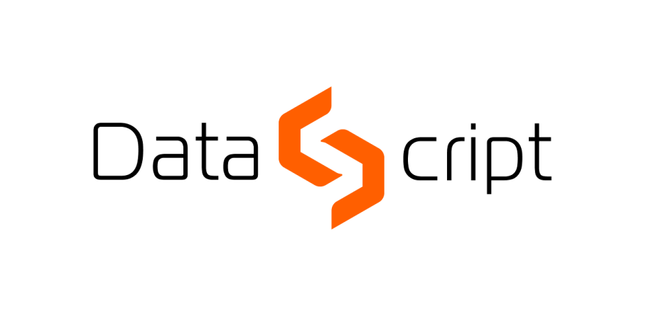
IT training center
Terraform – rozšíření a alternativy

Slide 2

Terramate

Slide 3

Terragrunt
Wrapper nad Terraformem
Přidává funkce pro zjednodušení správy složitějších infrastruktur

Slide 4
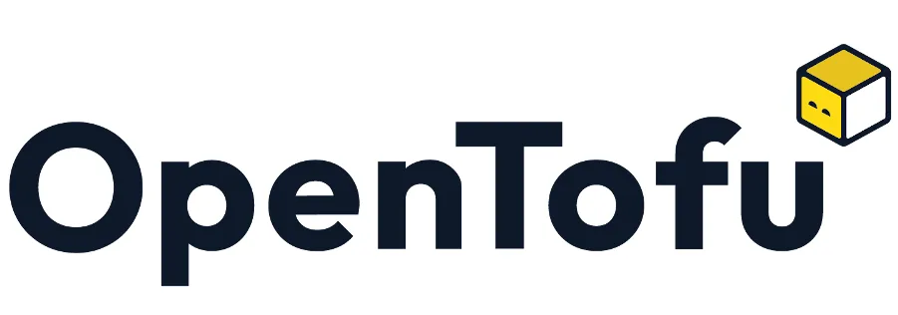
OpenTofu
Open source fork Terraformu po změně licence z MIT na BSL
V podstatě stejné jako Terraform
Komunitní vývoj
Zpětně kompatibilní s HCL a moduly

Slide 5

Pulumi
Základní myšlenka – není třeba další DSL, když jsou zde plnohodnotné programovací jazyky (imperativní)
TypeScript, Pythom, Go, C#, Java, YAML
Flexibilita (podmínky, cykly atd.)
Vyšší složitost než u deklarativního přístupu
Menší komunita než Terraform

Slide 6

Crossplane
Využívá Kubernetes jako orchestrátor infrastruktury
Deklarativní přístup
Nativně integrovaný s K8s API
Nevýhodou může být závislost na K8s

Slide 7
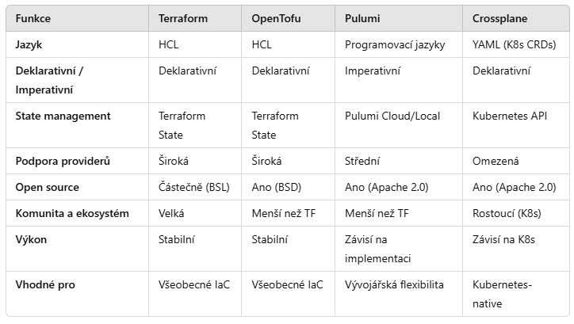
Porovnání alternativ

Slide 8
Úkoly
Vyzkoušet terramate
Vyzkoušet terragrunt

